Slide 1
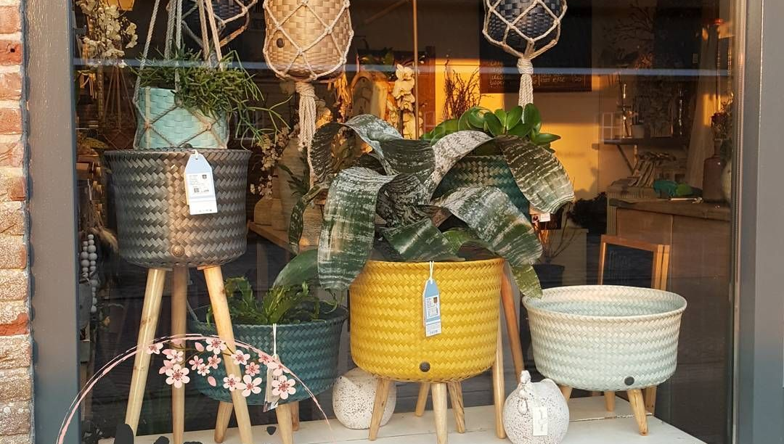
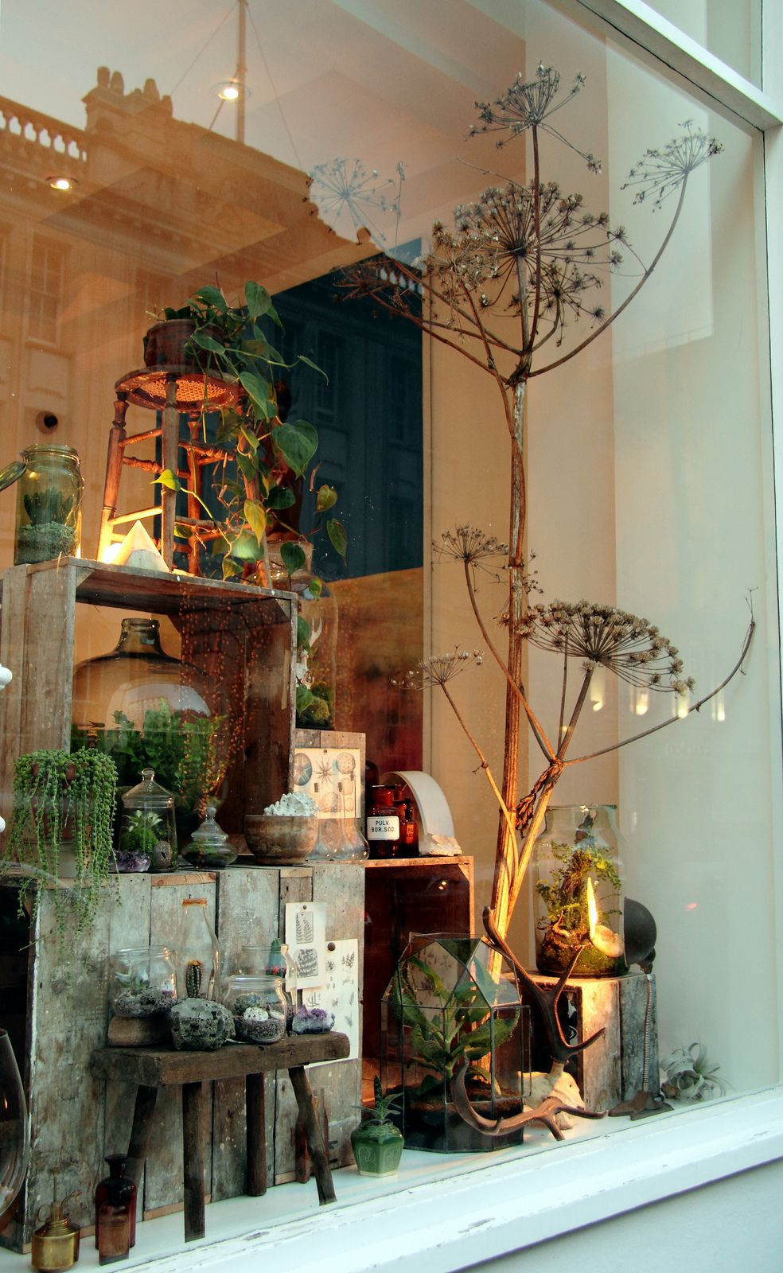
Etaleren
Bloem & Styling
Klas 2

Slide 2
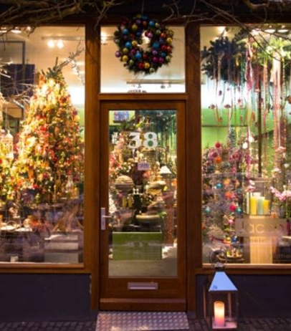
Etalage
Waarom is een etalage belangrijk?
Visitekaartje
Trekt mensen de winkel in
Presentatie van je producten

Slide 3
Composities
Piramide Symmetrisch Asymmetrisch Ritme

Slide 4
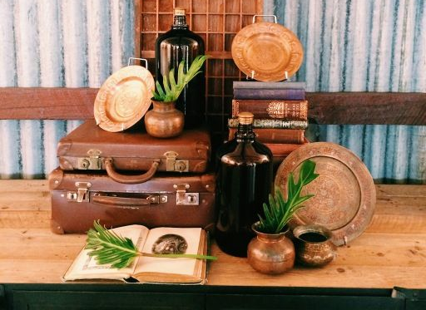
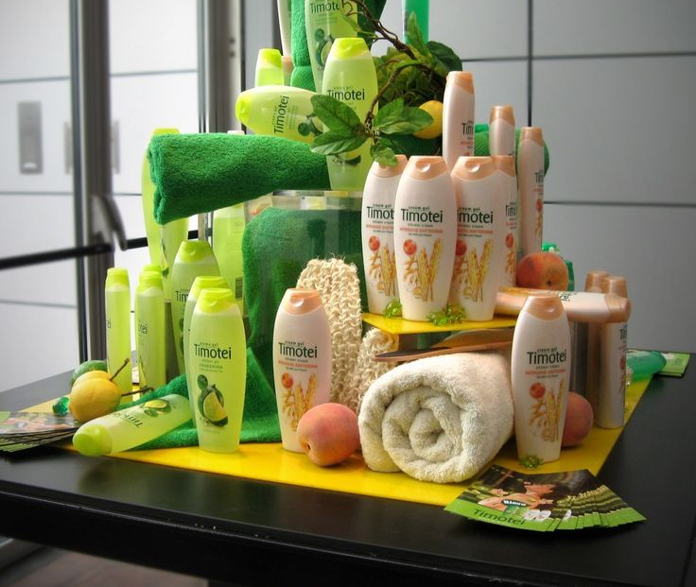
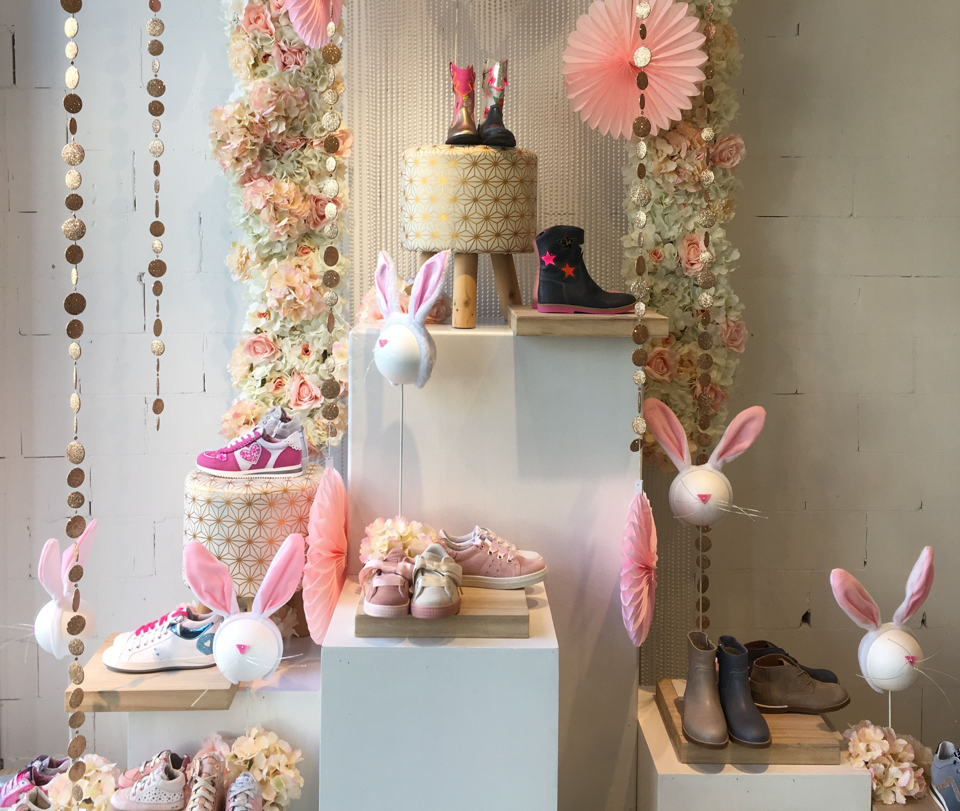
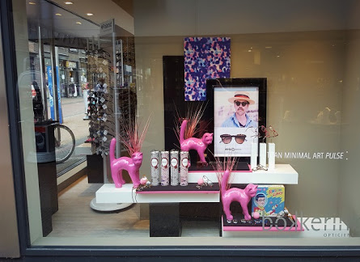
Piramide compositie

Slide 5
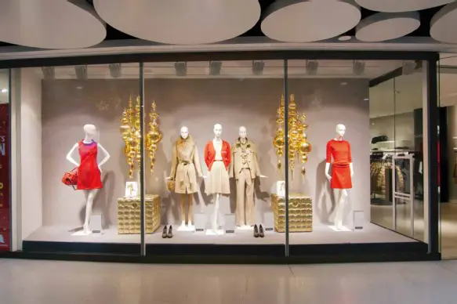
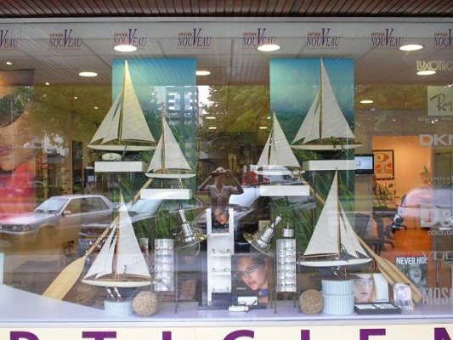
Symmetrische compositie

Slide 6
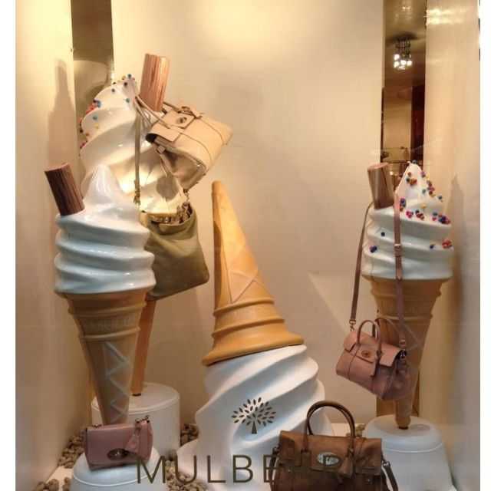
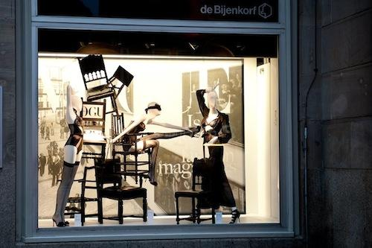
Asymmetrische compositie

Slide 7
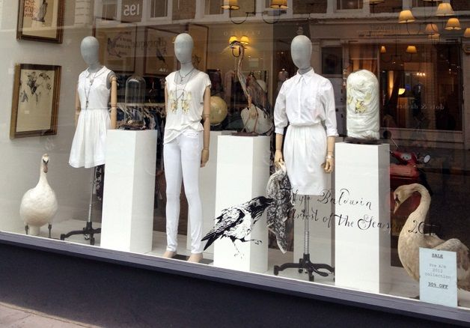
Ritmische compositie

Slide 8
Opdracht
Per tweetal ga je een etalage maken
Je krijgt een themabak van de docent
Je kiest één compositie

Slide 9
Werkwijze
Start met het plaatsen van opbouwmateriaal
Verzamel opbouwmateriaal
Zet de grote lijnen van de compositie uit
Verlichting plaatsen
Hoofdproducten plaatsen
Houdt hierbij rekening met de compositie
Decoratie toevoegen
Tip: Zorg ervoor dat elk product goed zichtbaar is!

